Slide 1
스크립트언어 2021 텀프로젝트
기획발표
2015182012 박세준
2015182020 안정인
Notes:
안녕하세요. 박세준 안정인 팀 2021년도 스크립트언어 텀프로젝트 기획 발표를 시작합니다.

Slide 2
프로그램 소개
프로그램명: 로또 당첨번호 조회
해당 회차의 당첨번호 조회 기능
내 번호 당첨 확인 기능
지역별 복권 판매점 위치 조회 (지도 연동)
당첨 시뮬레이션 기능 (입력한 번호의 역대 당첨 이력 조회)
이메일 연동, C++ 연동, 텔레그램 연동
Notes:
프로그램명은 로또 당첨번호 조회 프로그램 입니다.
로또의 당첨 번호를 조회하고 등수를 확인하거나, 가까운 판매점 정보를 볼 수 있는 프로그램입니다.

Slide 3
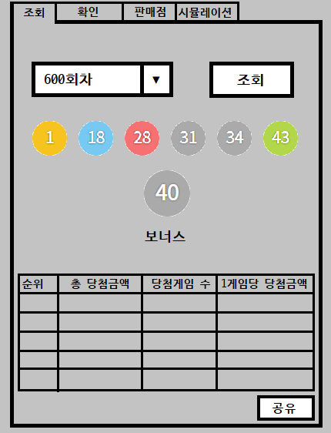
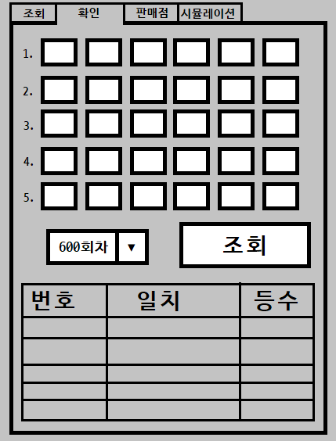
프로그램 UI 설계 (1/2)
1. 해당 회차의 당첨번호 조회
2. 내 번호 당첨 확인
Notes:
UI의 설계 참고 자료입니다.
네 가지 기능이 탭으로 나누어져 있으며
각각 ‘해당 회차의 당첨 번호 조회’, ‘내 번호 당첨 확인‘
(다음 페이지)

Slide 4
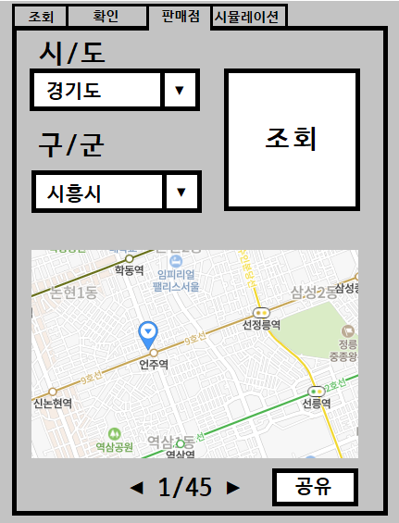
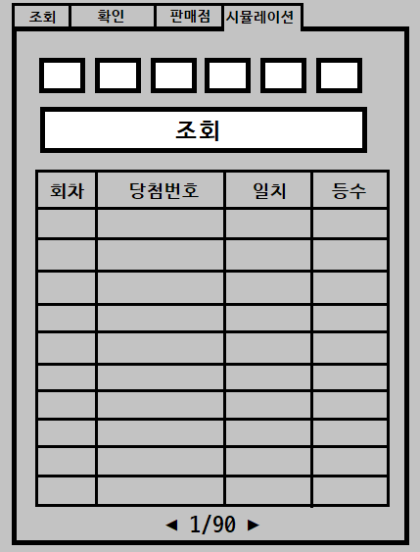
프로그램 UI 설계 (2/2)
3. 지역별 복권 판매점 조회
4. 특정 번호의 역대 당첨 이력 조회
Notes:
그리고 ‘주변 판매점 조회‘와 ‘번호 당첨 시뮬레이션‘ 기능이 있습니다.

Slide 5
개발 일정
주차 | 개발 내용 | 세부 내용
1주차 (5/13 ~ 5/19) | UI 설계 및 제작 | Tkinter로 GUI 제작
2주차 (5/20 ~ 5/26) [중간 발표] | 기능 구현 | API 활용 및 사이트 파싱
3주차 (5/27 ~ 6/2) | 기능 구현 | 지도 연동 이메일 연동 텔레그램 연동
4주차 (6/3 ~ 6/9) [최종 발표] | 기능 구현 및 보완 | 테스트 및 개선, 보완 배포 파일 생성
Notes:
개발 일정은 화면과 같습니다.

Slide 6
Github 주소
https://github.com/ParkSeJun/2021-1-Python-Term-Project.git
Notes:
(다음 페이지)

Slide 7
감사합니다.
참고
동행복권 사이트
동행복권 API (해당 회차의 당첨정보)
https://www.dhlottery.co.kr/common.do?method=getLottoNumber&drwNo=903
Notes:
이상 2021년도 스크립트언어 텀프로젝트 기획발표를 마칩니다.
감사합니다.

